Slide 1


Sårsmerter smertesygepleje og -behandling
Sår i Syd’s Temadag om sårbehandling 13.11.17
13.11.17
Winnie Schmelling
Master i Smertevidenskab og Tværfaglig Smertebehandling
Klinisk sygeplejespecialist
Ortopædkirurgisk afd. M

Slide 2
Program
Smertefysiologi / sårsmerter
Smerters indflydelse på sårheling
Smertesygepleje
Smertebehandling
Spørgsmål

Slide 3
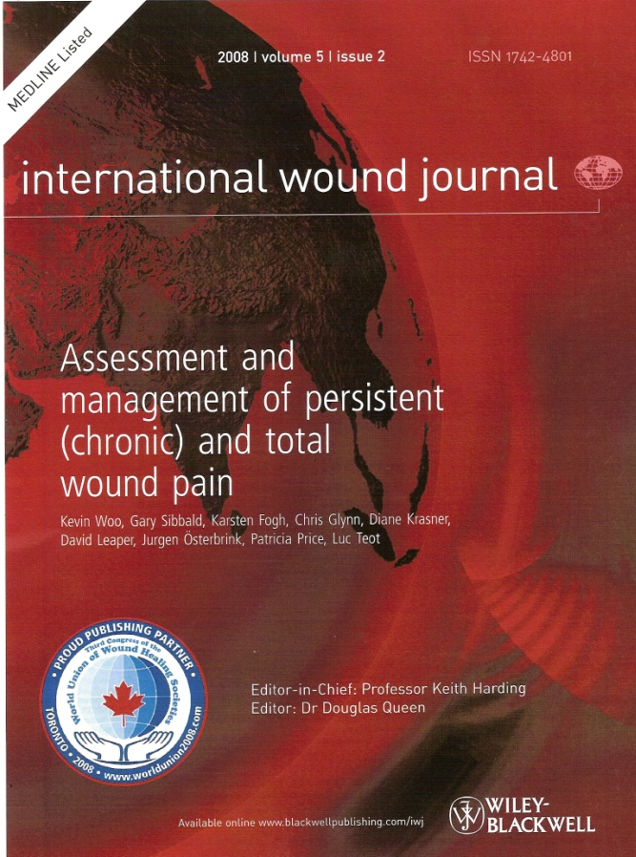

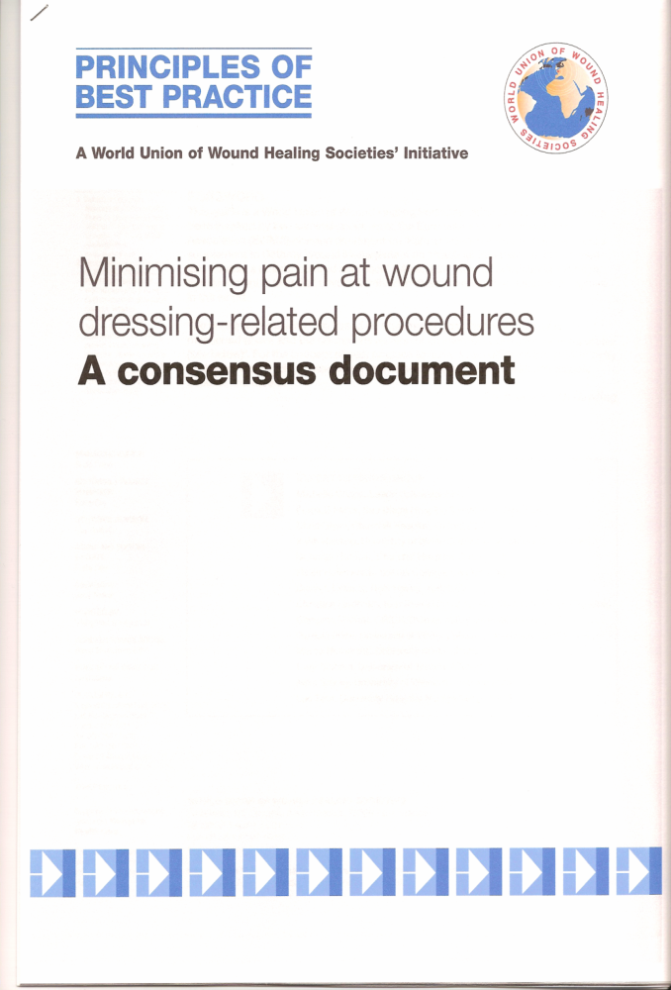
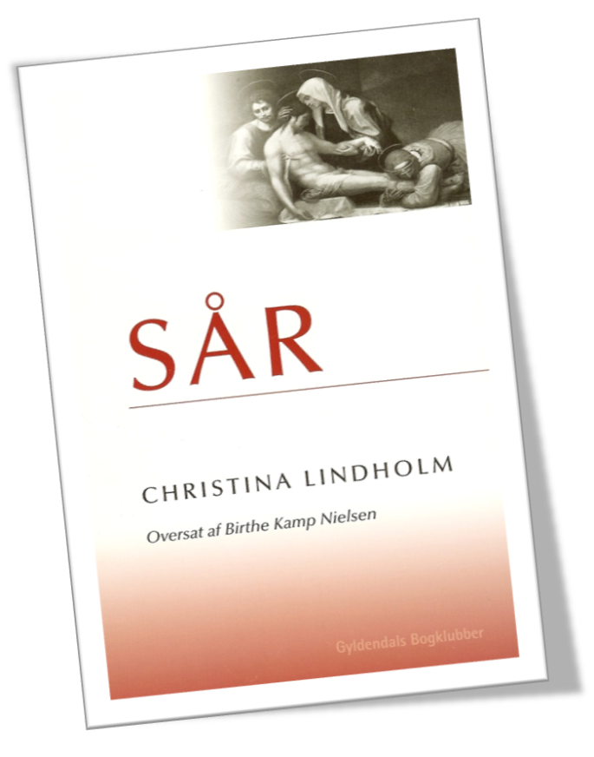
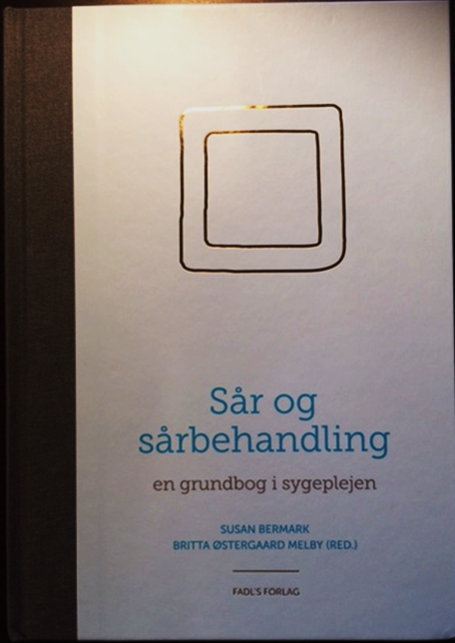
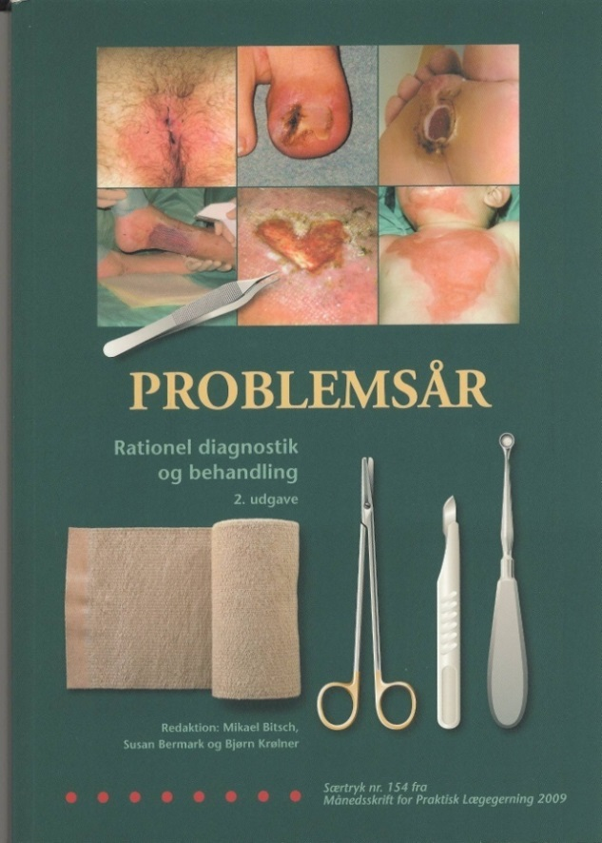
Referencer

Slide 4
Algoritmer

Slide 5
Sårsmerte pjece til patienten

Slide 6
Hvilke sår er smertefulde ?
Akutte sår ?
Kroniske sår ?
Arterielle sår ?
Vaskulitsår ?
Infektiøse sår ?
Venøse sår ?
Blandede sår ?
Tryksår ?
Brandsår ?
Andre ?
Alle sår kan være / blive smertefulde
Sårbehandlings-proceduren kan være smertefuld
Tiden mellem sårbehandlingerne kan være smertefuld

Slide 7
Smertefysiologi

Slide 8
Men hvad er smerte ?
International definition på smerte:
Smerte er en ubehagelig sensorisk og emotionel oplevelse, som er forbundet med aktuel eller truende vævsbeskadigelse eller som beskrives i vendinger svarende til en sådan beskadigelse.
IASP: International Association of Study of Pain, 1979
Notes:
8

Slide 9
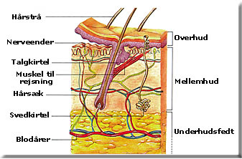
Sår er en vævsbeskadigelse

Slide 10
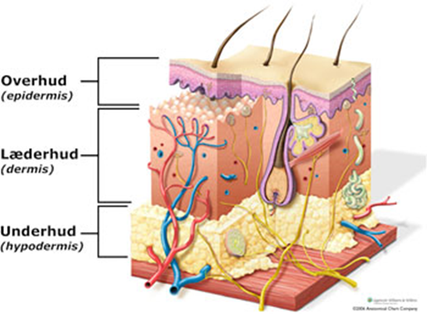
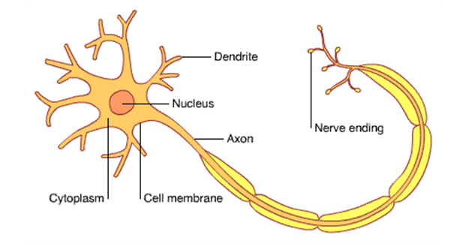
Smertefysiologi: nociceptorer
Nociceptorer er frie nerveender, som er følsomme for
vævsskadelige påvirkninger som
Mekaniske: tryk, slag, stræk, udspiling, fraktur, kirurgi o.lign.
Kemiske: algogene substanser, ph-værdi, iskæmi mm.
Termiske: varme, kulde

Slide 11
Inddeling af smerter
Mekanisme / type
Efter varighed
Efter alvorsgrad
Akutte smerter < 3/6 mdr
  Traumer
  Kirurgiske
  Tandpine
Kroniske smerter > 3/6 mdr
  maligne (cancer)
  non-maligne
Maligne
  Cancer
Non-maligne
  Kroniske smerter
  Gigtsmerter
  Lænderygsmerter
  Gangsmerter
  Fantomsmerter
  Sårsmerter
Nociceptive
  Somatiske
  Viscerale
Neuropatiske
  Centrale
  Perifere
  Fantomsmerter

Slide 12
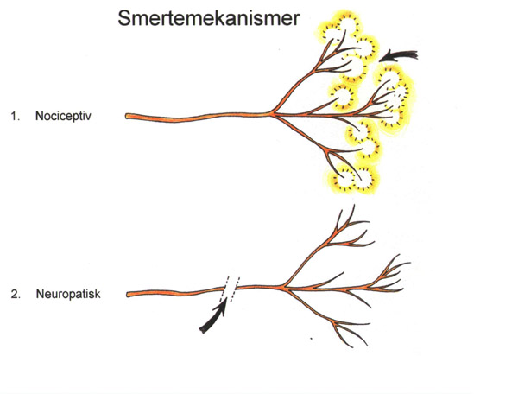
Smertetyper og

Slide 13
Behandlingen skal matche smertetypen
Analgetika
PCT / Morfin
Sekundære analgetika
Antidepressiva/Gabapentin

Slide 14
Nociceptive smerter:
  Skyldes vævsskade og inflammation
  Skarpt afgrænset lokalisering
Beskrives af patienten som:
  Skarpe, skærende, gnavende
  Dybe, dumpe
  Borende, murrende, trykkende,
  Dunkende, bankende, pulserende
  Krampeagtige, pressende
  Tandpineagtige, knivagtige
  Ømfindtlighed
VÆVSSKADESMERTER
Notes:
14

Slide 15
Smertetyper og

Slide 16

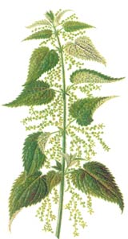
Neurogene/neuropatiske smerter
NERVESKADE-SMERTER
Beskrives af patienten som:
Snurrer, stikker, prikker, brænder, svier, strammer, presser, knuger, jag der jager det fryser, isner
”elektrisk stød”, ”død arm”
Som ”over-følsomhed” :
  berøring kan gøre ondt
  stuetemperaturen efter bandagefjernelse kan gøre ondt
Det er som om……malende dramatisk beskrivelse

Slide 17
Hvordan nerveskaden viser sig
En beskadiget nociceptor (smertenerve)
fungerer ikke normalt:
Kliniske tegn:
Ændret smertetærskel og ændret følesans i det smertefulde område:
An-algesi
Ingen smerte
Ingen følesans
Normal
følesans
Over-følsomhed:
Allodyni Hyper-algesi

Slide 18
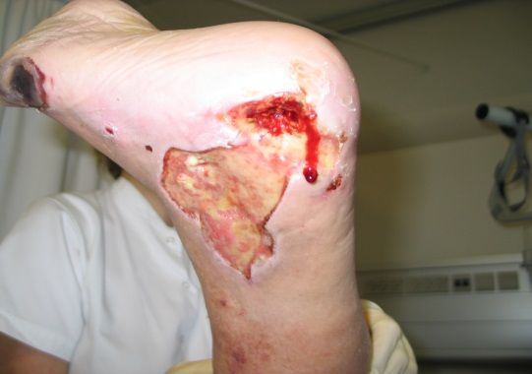
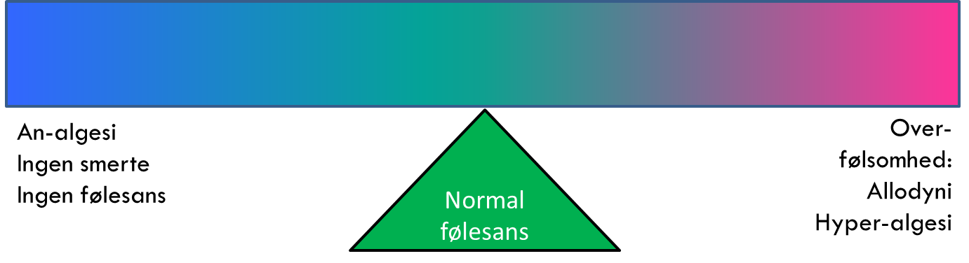
Eks. på an-algesi : diabetisk sår og polyneuropati
”Det er som at gå på et par spegepølser – på vat”

Slide 19
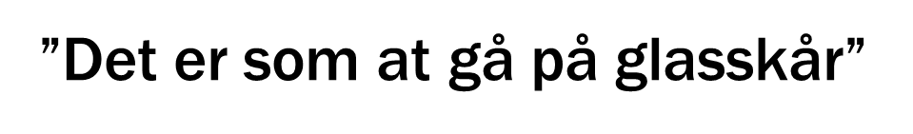
Eks. på hyper-algesi : diabetisk sår og polyneuropati

Slide 20

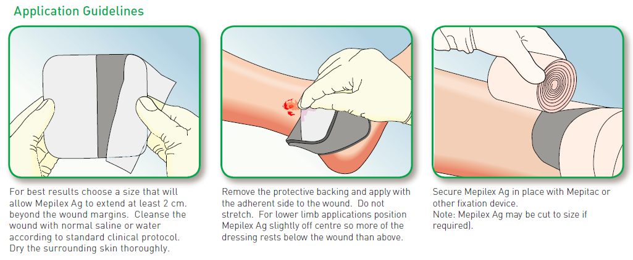
Hyppigt forekommende symptomer ved inflammation :
Allodyni:
En ikke-smertefuld stimulus (som berøring) udløser smerte
Hyperalgesi:
En smertefuld stimulus (plaster, PVK etc.) opleves mere smertefuld end den burde

Slide 21
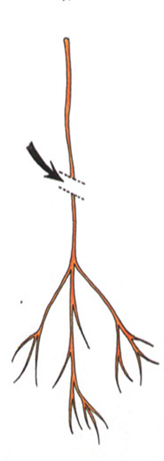
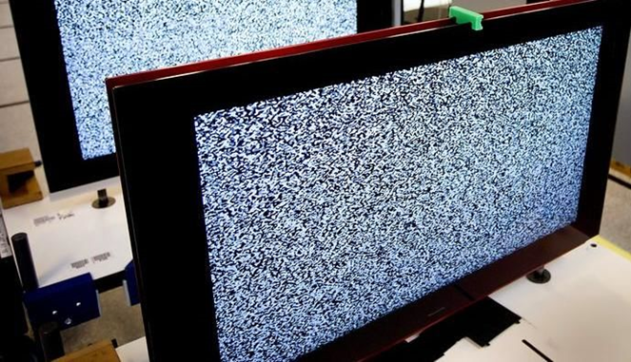
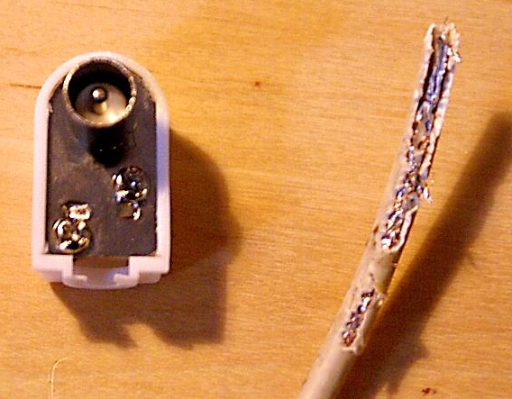
Beskadigede nerver sender forvrængede signaler

Slide 22
Årsager til sårsmerter

Slide 23
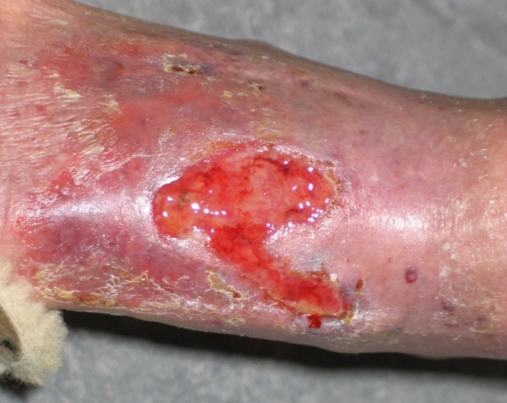
Årsager til sårsmerter
Vævsskade på
  hud
  fascie
  muskel mm
Skade på
  Nerver
Inflammation
Infektion
Ødem
Andre sygdomme
Smertefuld intervention
  Debridering med saks og scalpel
For tør bandage
Forkert bandage
World Union of Wound Healing Sociaties, Principels of best practice:
Minimising pain at wound dressing-related procedures. A consensus ducument. London: MEP Ltd, 2004

Slide 24
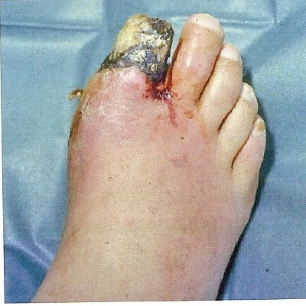
Arterielle sårs smerter skyldes iskæmi
Arterielle sår:
Opstår pga. arteriel insufficiens
som medfører iskæmi distalt.
Iskæmien medfører:
Ændret pH-værdi i vævet
Vævsskade (+ smerter)
Nerveskade (+ smerter)

Slide 25
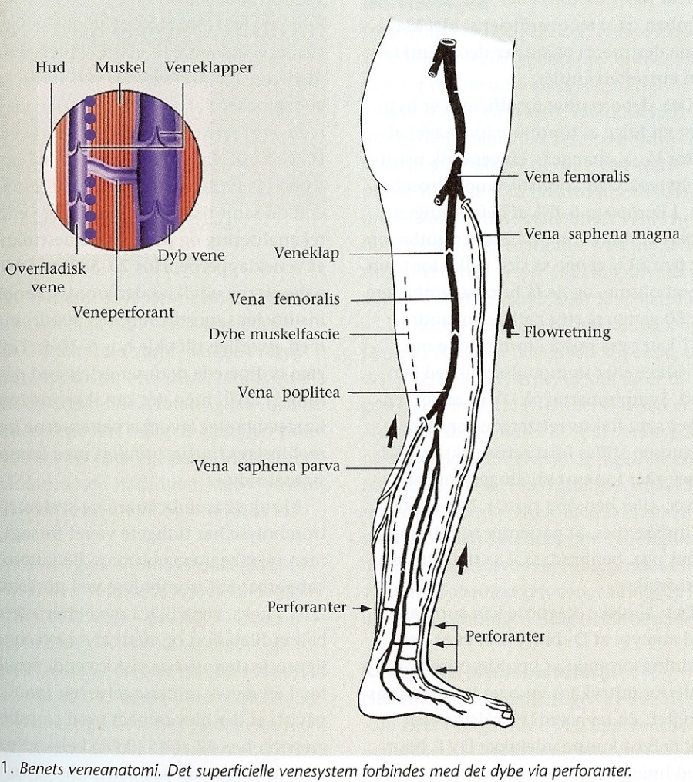
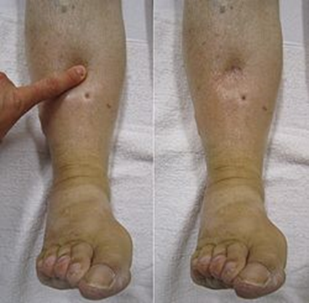
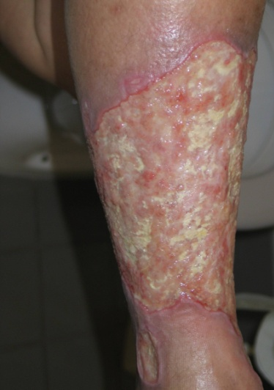
Venøse sårs smerter, ulcus cruris
Smerter opstår hvis det
ødem der opstår i vævet
afklemmer nerver og
Kapillærer så der forårsages
iskæmi og ændret pH i vævet.

Slide 26
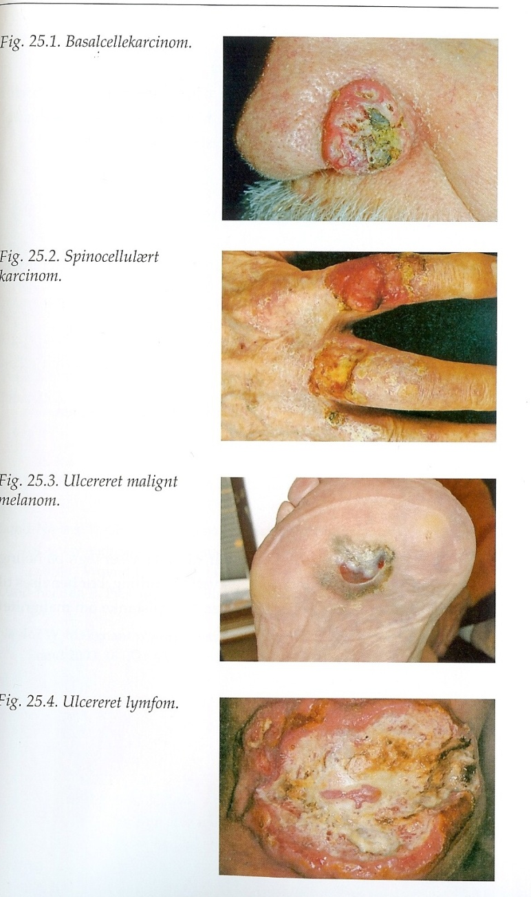
Cancersårs smerter
Opstår pga.
Tumorindvækst
Som trykker på
væv og nerver
og
Afklemmer
Kapillærerne med
iskæmi og ændret
pH som følge

Slide 27
Sårbehandlingen kan være smertefuld

Slide 28
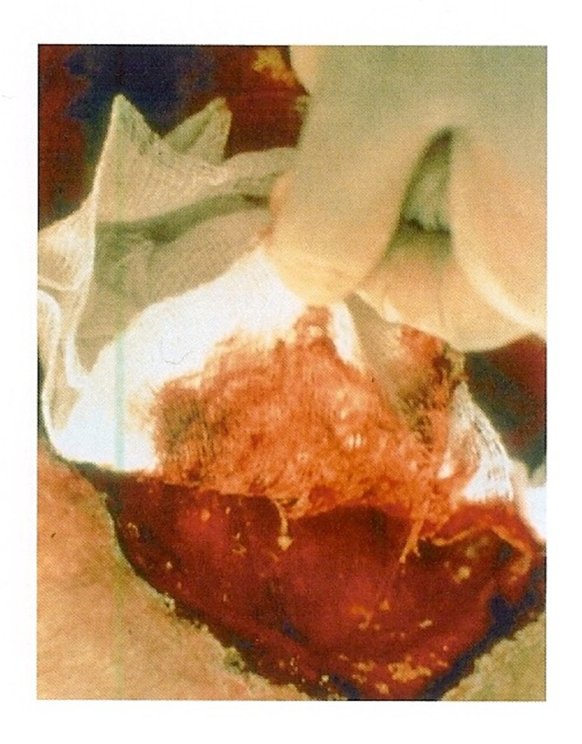
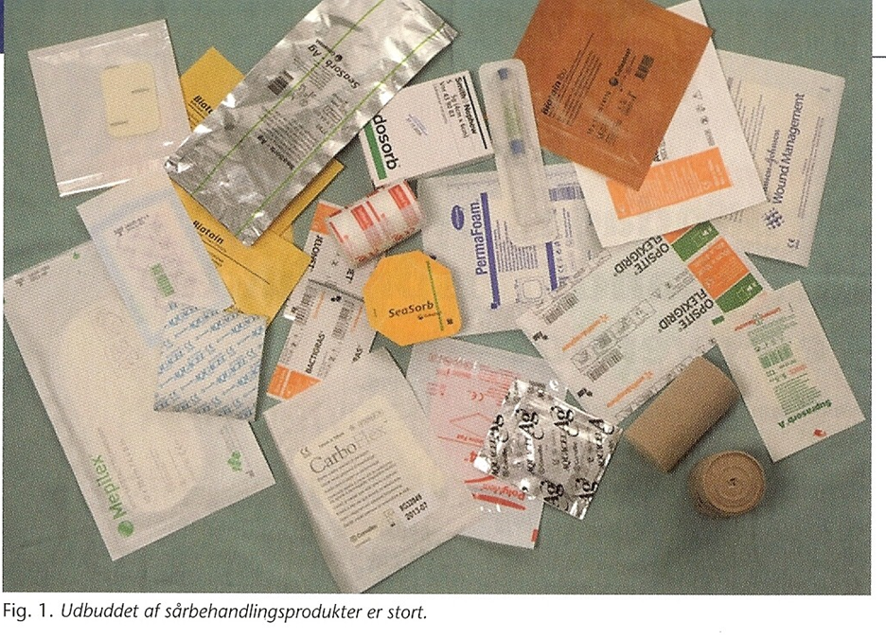
Fjernelse af bandage kan være smertefuld
For stærkt klæbende bandage
For tørt materiale

Slide 29
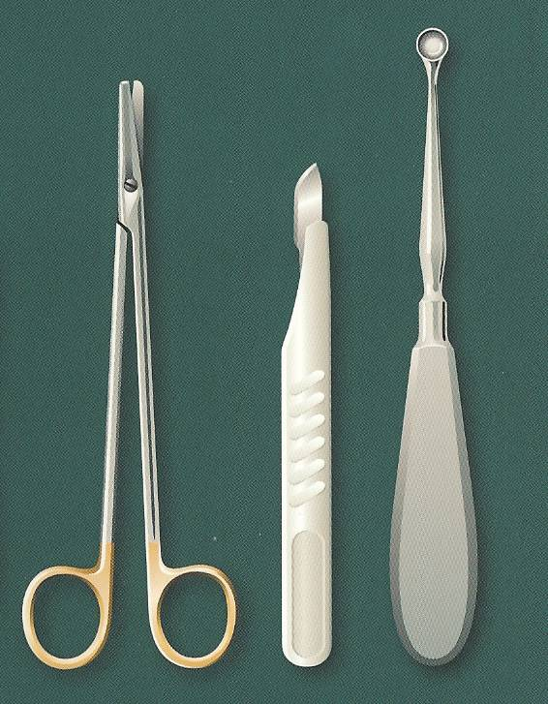
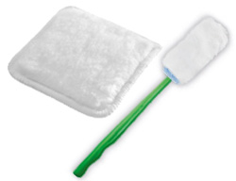
Debridering

Slide 30
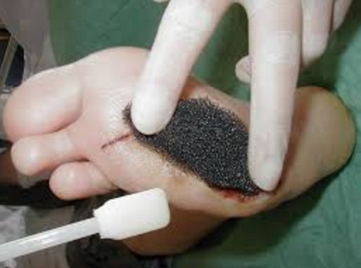
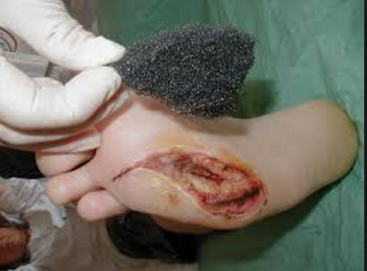
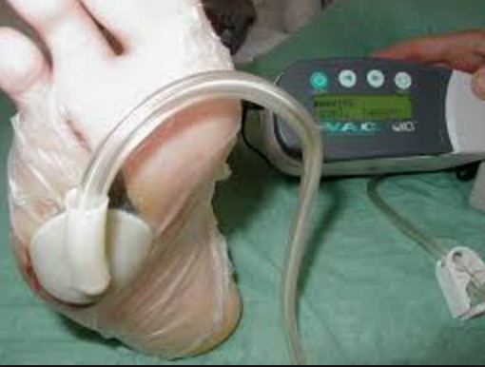
Vaccum terapi kan være smertefuld når suget startes og op til længe efter

Slide 31
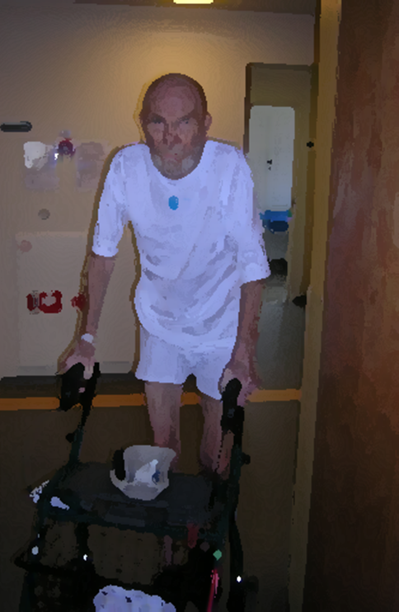
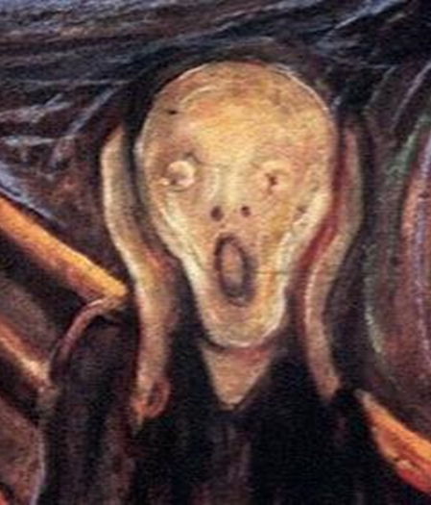
Der kan være smerter i kortere eller længere tid efter sårbehandlingen – faktisk hele tiden

Slide 32
Smerters indflydelse på patientens liv og sårheling

Slide 33
Patient indsatsen og Personale indsatsen
Livsførelsen og Sårbehandlingen
Sårhelings
faktorer
Årsagen fjernes
Cirkadisk rytme mhp. ”anabol” nattesøvn
Sufficient proteinrig kost
Smerte-behandling
Sufficient tilførsel af ilt og nærings-stoffer til sårvævet
Høj grad af patient-deltagelse
Rent sår uden Infektion
Fugtigt sårmiljø
Behandlings-kontinuitet
Sund og aktiv livsførelse
Sårhelings-
fremmende faktorer

Slide 34
Konstante og stærke smerter har mange negative følger
Smerte
Angst
Anspændthed
Træthed og udmattelse
Hæmmer fysisk aktivitet
Inaktivitet reducerer immunforsvar
Forstyrret nattesøvn
Stressbelastning
Appetitløshed
Kvalme
Tristhed
Depression
Social isolation

Slide 35
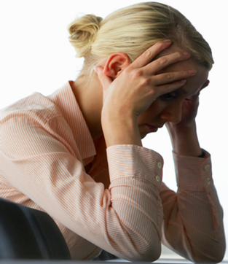
Smerter hæmmer sårheling
Direkte
Indirekte
Hvis karkonstriktion forekommer
  (og det gør det ved stress + angst)
Hvis stress over smerter øger rygning
  (karkonstriktion)
Hvis stress og smerter forstyrrer nattesøvnen og afbryder den cirkadiske rytme og anabole vævsopbyggende fase
Ved at hæmme patienten i at opretholde en sund sårhelingsfremmende livsførelse med:
Dgl. fysisk aktivitet
Proteinrigt kostindtag
Uforstyrret nattesøvn
Hvis stress over smerter hæmmer compliance ift.
  Sårbehandling
  Helingsfremmende livsførelse
  Fremmøde til sårbehandling

Slide 36
Smertesygepleje

Slide 37
Klinisk sårsmertesygepleje
Identificere patienter med sårsmerter
Indsamle relevante smertedata ved sygeplejefaglig sår-smerteanamnese
Foranledige iværksættelse af en sufficient smertebehandling som matcher smertetype og smerteproblematik
Sikre at smertebehandlingen opnår målene
  For effekten på smerteintensiteten på 3 i hvile / 5 ved fysisk aktivitet
  muliggør sårhelingsfremmende livsførelse
Dokumentere dette

Slide 38
Identifikation af patienter med sårsmerter før hver sårbehandling
Screening for sårsmerter:
Såfremt der er smerter:
Spørg patienten OM der er smerter
Her og nu
Ved bandagefjernelse
Ved sidste sårbehandling
Efter sidste sårbehandling
Tiden mellem sårbehandlinger
Om natten
Bed patienten om at give et ærligt svar i stedet for et høfligt svar
Lær patienten at smertescore med en valideret smerteskala
Afdæk patientens samlede smerteproblematik:
Optag en sygeplejefaglig sårsmerteanamnese

Slide 39
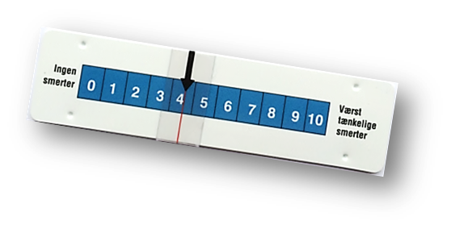
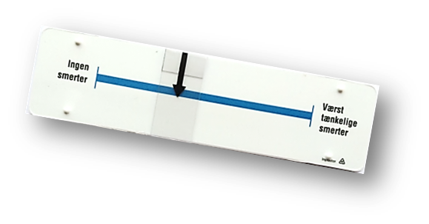
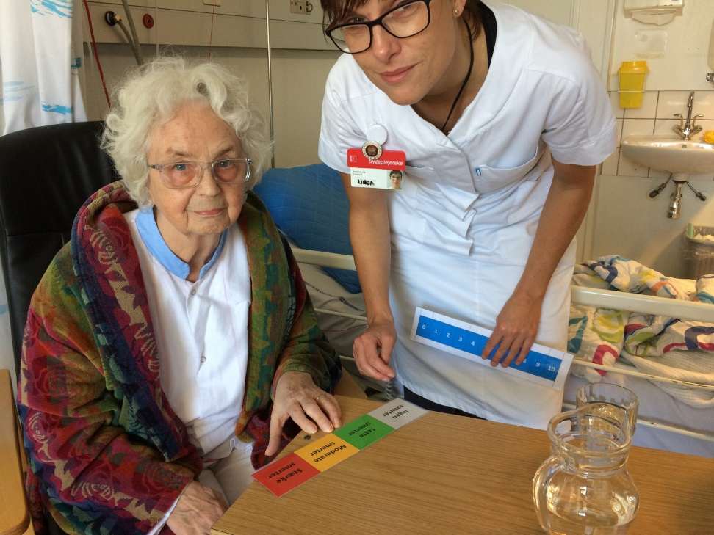
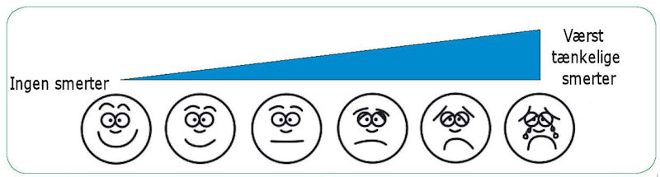
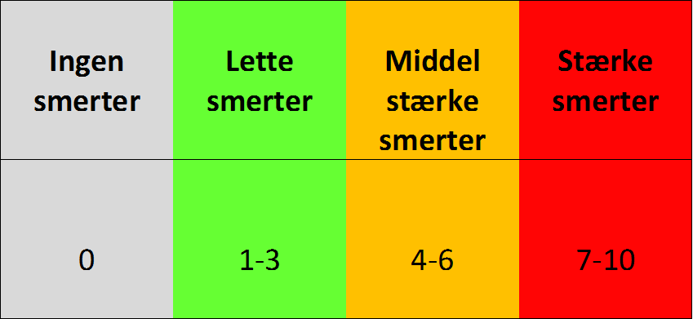
Validerede smerteskalaer

Slide 40
Sygeplejefaglig sårsmerte anamnese
Hvad hindrer smerterne patienten i ?
  Fysisk aktivitet
  Appetit
  Socialt samvær
  Humør
  Uforstyrret nattesøvn
Hvad kan lindre smerten ?
  Non-farmakologiske interventioner
Hvilke smertestillende præparater får patienten allerede ?
Er der noget patienten ikke kan tåle ?
Hvad mener patienten om
  at tage medicin generelt
  at tage smertestillende
Hvornår ?
  Udløsende faktorer
  Døgnvariation
Hvor ?
  Lokalisation
Hvordan ?
  smerten føles / smertetype
Hvor stærk ?
  Smertescore
    Før, under og efter procedure
    I hvile / ved fysisk aktivitet
    Natligt
Hvad er det mest smertefulde?

Slide 41
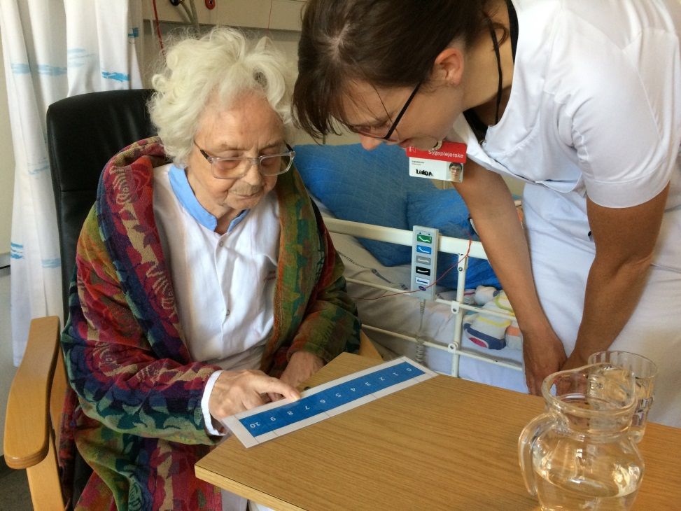
Smerteproblematikken er patientens svar på sårsmerteanamnesen, et eksempel:
Smerter og konsekvenser
Hvilken sår-smertebehandling ?
Konstante smerter 4-5 NRS
Ikke fysisk aktiv hver dag
Smerter forværres af fysisk aktivitet og sårprocedure
Stærke smerter 8-9 NRS ved aktivitet og sårbehandling
Kun nociceptive smerter
Vågner af smerter 7 NRS hver nat
Bryder sig ikke om at tage piller – prøver at holde det ud

Slide 42
Behov for døgndækkende doser / behandling
kl. NRS | 6 | 7 | 8 | 9 | 10 | 11 | 12 | 13 | 14 | 15 | 16 | 17 | 18 | 19 | 20 | 21 | 22 | 23 | 24 | 01 | 02
10
9 |  |  |  |  | X
8 |  |  |  | X |  | X
7 | X |  |  |  |  |  | X |  |  |  |  |  |  |  |  |  |  |  |  | X | X
6 |  |  |  |  |  |  |  | X |  |  |  |  |  | X
5 |  | X |  |  |  |  |  |  | X | X |  |  | X |  | X
4 |  |  | X |  |  |  |  |  |  |  | X | X |  |  |  | X | X | X | X
3
2
1
0

Slide 43
Husk dokumentation
Foretag smertescoring:
FØR
UNDER
EFTER
Behandlingsprocedure
Dokumenter:
Smertescores
Lokalbedøvelse
Smertebehandling
Patientens:
  Fysiske aktivitetsniveau
  Kostindtag/appetit
  Humør
  Nattesøvn

Slide 44
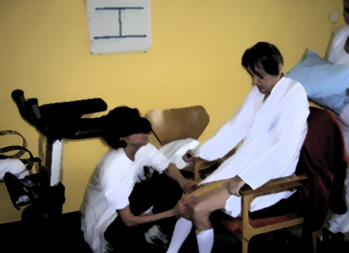
Undervis patienten i smerters negative følger for sårhelingsfremmende livsførelse
”sufficient smertebehandling
er forudsætningen for opretholdelse af en sårhelingsfremmende livsførelse”
Rasmussen et al. Pain 1998 nr. 78, Smerter en lærebog, FADL’s forlag 2003,
Pasero, Rakel, McCaffery: Postopr. pain management in older adult, IASP Press 2005, m.fl.

Slide 45
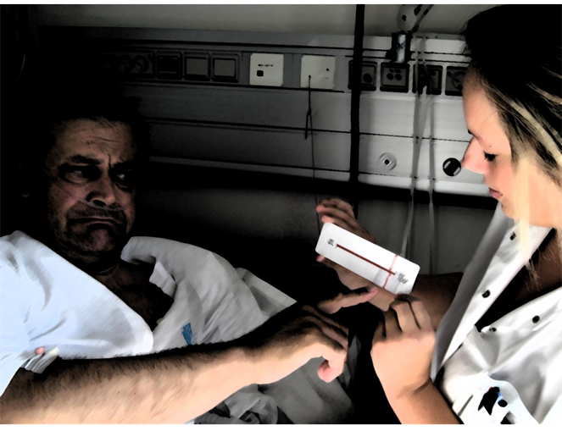
    Sufficient smertebehandling beskrives i litteraturen som
    ”tilstrækkelig effektiv til at patienten kan hvile/sove og være fysisk aktiv”
Herfra stammer behandlingsmålene som
oversat til smerteskalaerne VAS og NRS
ml. 0-10 bliver:
    Maximal smertescore:
    3 VAS/NRS i hvile
    5 VAS/NRS ved aktivitet
VDS/VRS: max ”Lette smerter” i hvile / max ”middelstærke smerter” ved aktivitet
Wall&Melzack: Textbook of Pain 5th Edt. ; Morrison 2003

Slide 46
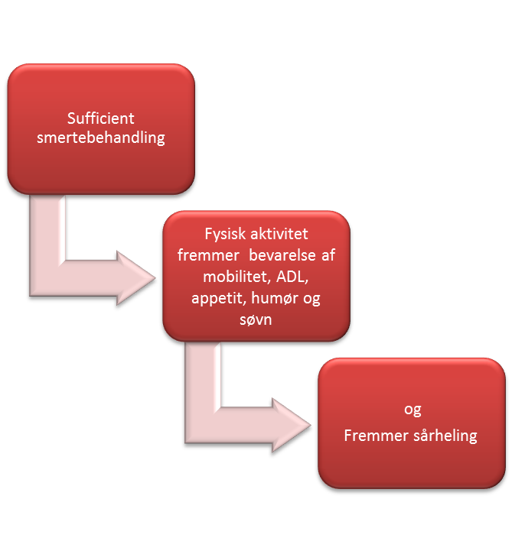
Undervis patienten i smertelindringens positive betydning for sårhelingsfremmende livsførelse

Slide 47
Smertebehandling

Slide 48
Indikationer for smertebehandling
Smerteintensitet på 3 NRS (0-10-skala) og derover
Smertefulde sår uanset årsagen.
Smertefulde sårbehandlingsprocedurer og bandageskiftning.
Smerter der forstyrrer nattesøvnen.
Smerter der hæmmer fysisk aktivitet.
Smerter der medfører kvalme eller nedsat appetit.
Smerter der nedsætter livskvaliteten.

Slide 49
Mål for sår-smerte-behandlingens effekt
Mål for smerteintensitet
Mål for livsførelsen
Maximal smerteintensitet/-score:
På NRS-skala fra 0-10
3 på NRS i hvile og ved sårbehandling
5 på NRS ved fysisk aktivitet
På Verbal Rang Skala (VRS)
Lette smerter i hvile og ved sårbehandling
Middelstærke smerter ved fysisk aktivitet
Ingen eller kun lette bivirkninger
Smertebehandlingen skal
matche smerteproblematikken
muliggøre en sårhelings-fremmende livsførelse ved:
  Fysisk aktivitet
  Sufficient kostindtag (appetit)
  Ingen obstipation
  Uforstyrret nattesøvn

Slide 50
Smertebehandlingsmuligheder
Non-farmakologiske interventioner: forberedelse, information, medbestemmelse, pauser, dyb vejrtrækning, afledning, pårørende med på stuen, etc.
Topikal analgetika: Lokalbedøvelse, Biatain Ibu-bandagen, Morfin-gel.
Systemisk analgetika: Primær analgetika: Non-opioider, Opioider Sekundære analgetika: antidepressiva, antiepileptika
Skånsom sårbehandling: Fugtigt sårmiljø Atraumatisk bandage Kompression hvis indiceret

Slide 51
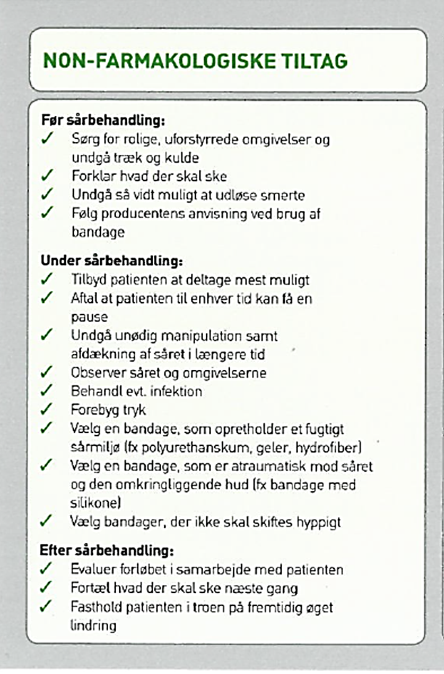
Dyb vejrtrækning med maven skudt frem
Hold vejret i minimum 4 sekunder
Pust langsomt ud
Gentages et par gange

Slide 52
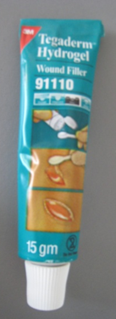
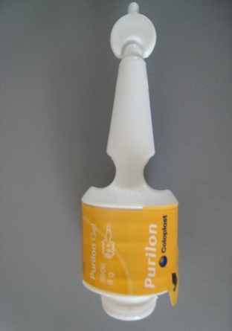
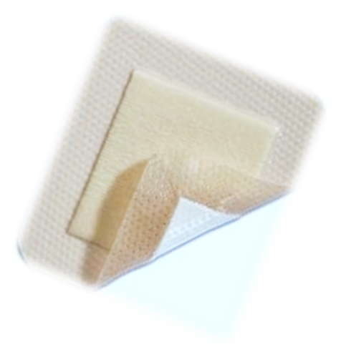
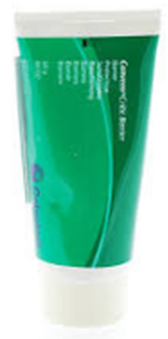
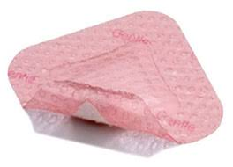
Smerte-skånsom sårbehandling skånsomme materialer
Fugtig sårbehandling
Barierrecreme
A-traumatiske bandager

Slide 53
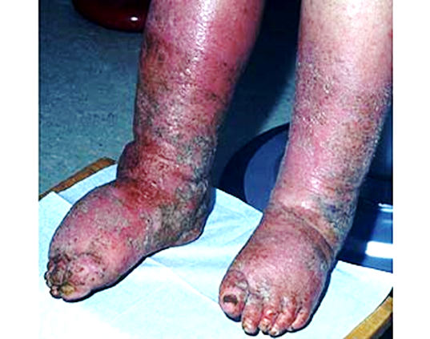
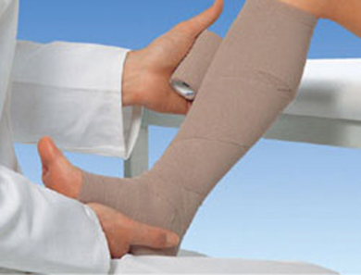
Smerte-skånsom behandling
Kompression hvis indiceret

Slide 54

Lokalbedøvelse af såret før sårbehandlings procedure
Lokalbedøvelse lægges i sårbunden
FØR du RØR !
Effekt efter 15-20 min

Slide 55


Lokalbedøvelse på 15 min.
Xylocaingel 2% (Lidocain)
Steril
Neutral pH-værdi på 7,
Svarende til sårets pH-værdi
Ingen konserveringsmidler
Udviklet til bedøvelse af
Slimhinde, dermed egnet til sår
Kan anvendes til
Sårbund
Huden omkring

Slide 56

Rigtig og forkert Lidocain-gel, når det skal anvendes i sår
Rigtig: Xylocain 2% ingen konserveringsmidler ingen klorhexidin
udviklet til anvendelse på slimhinde.
Forkert: Instillagel med konserveringsmidler med klorhexidin som er vævsirriterende
beregnet til brug ved anlæggelse af KAD

Slide 57

Smertestillende NSAID-afgivende bandage til smertefulde væskende sår
Smertestillende sugende skumbandage.
Testet videnskabeligt.
Dokumenteret smertestillende effekt hos 74%.
Bandage på 10x10 cm indeholder i alt
50 mg Ibuprofen fordelt med 0,5 mg/cm2,
Effekt efter 30 min., afgives jævnt
Døgndækkende virkning.
Virker i op til 7 døgn
Virker kun i væskende sår.
Fås i ”soft hold” og ”non adhesive”
Pris for æske med 5 stk. ca. 500 kr
Optages ikke til blodbanen Ingen systemisk effekt !
Skader ikke vævet - Hæmmer ikke sårhelingen

Slide 58


Morfingel fås i 2 styrker: 0,3% og 0,6% til topikal smertebehandling i sårbunden
Produktet er udviklet til smertefulde sår.
Fremstilles af Skanderborg apoteket efter recept
Er rent - ikke sterilt
Effekt efter 10-40 min.
i op til 12 timer ca.
Dosis:
1 ml. pr. 5 cm2 sår

Slide 59

Applikation af morfin-gel
Såret renses og observeres som vanligt
Sårkanterne smøres med barrierefilm /-creme
Gelen fordeles forsigtigt i et ensartet jævnt lag/tykkelse helt ud til kanterne, så hele sårets areal er dækket.
Fordeling af gelen foretages efter ”rene principper”, med ”fingertut” / handske eller en spatel.

Slide 60


Bandagering og smertescoring når effekt er indtruffet
Kontaktlag på for at holde på gelen
Vanlig bandage og evt. kompression
Patienten observeres for effekt som fremtræder indenfor ca. 30 min.
Ny smertescoring foretages ved effekt og noteres som ”effekt-score”
Vanlig dokumentation af observationer, sårstatus og behandling foretages.

Slide 61

EMLA /Tapin
Emla er udviklet til udvortes brug hos børn forud for stik.
Emla/Tapin er IKKE udviklet til anvendelse i sårbund/slimhinde, men anvendelsen her er udbredt.
Emla er udviklet til lokalbedøvelse af intakt hud før anlæggelse af Perifer Vene Kanyle.
EMLA/Tapin‘s pH-værdi er 5, svarende til hudens overflade, men forskellig fra sårets pH-værdi på 7.
Emla ændrer sårets pH-værdien og ændrer bakteriefloraen i sårbunden.

Slide 62

Behandling af nociceptive smerter
Opioider
Non-
opioider
Topikalt
Non-
farmakologisk

Slide 63

Behandlingsalgoritme til neurogene smerter

Slide 64

Husk behandlingen skal matche smerteproblematikken (fra smerteanamnesen)
Konstante smerter 1-3 NRS
Fysisk aktiv hver dag
Smerter forværres mest af sårprocedure
Stærke smerter 7 NRS ved aktivitet og sårbehandling
Kun nociceptive smerter
Vågner af smerter på 5 NRS hver nat
Har det ok med at tage piller – livet er for kort til sure smerter – men har kun panodil i huset

Slide 65
Kun behov for pn-dosis før procedure /aktivitet
Kl. NRS | 6 | 7 | 8 | 9 | 10 | 11 | 12 | 13 | 14 | 15 | 16 | 17 | 18 | 19 | 20 | 21 | 22 | 23 | 24 | 01 | 02
10
9
8
7 |  |  |  | X | X
6 |  |  |  |  |  | X
5 |  |  | X
4 |  |  |  |  |  |  | X |  |  |  |  |  |  |  |  |  |  |  |  | X
3 | X | X |  |  |  |  |  |  |  |  |  |  |  |  |  |  |  |  |  |  | X
2 |  |  |  |  |  |  |  | X
1 |  |  |  |  |  |  |  |  | X | X | X | X | X | X
0 |  |  |  |  |  |  |  |  |  |  |  |  |  |  | X | X | X

Slide 66


Fordi smerter hæmmer alt det der fremmer sårheling
Sund kost (bevaret appetit)
Fysisk aktivitet (perfusion med ilt og næring til såret)
Uforstyrret nattesøvn (bevaret cirkadisk rytme)

Slide 67

Spørgsmål ?

Slide 68

Tak for nu

Slide 69
Behandling af neurogene smerter

Slide 70

Sensibilisering af smertesystemet
Primær hyperalgesi pga. inflammation
Inflammatoriske substanser sensibiliserer nærliggende nerveender
Sekundær hyperalgesi pga. inflammationen og smerterne som får CNS til at ”forstærke” signalet

